Slide 1



給食カレンダー １２月のきゅうしょくもくひょう
くに た もの し
いろいろな国の食べ物について知ろう
和(なごみ)
献立紹介
げつ 月 (Monday) | か 火 (Tuesday) | すい 水 (Wednesday) | もく 木 (Thursday) | きん 金 (Friday) | ど 土 （Saturday) | にち 日 （Sunday）
 |  |  |  |  | 30 | 12/1
 |  |  |  |  | 7 | 8
 |  |  |  |  | 14 | 15
 |  |  |  |  | 21 | ２2
11/25
26
27
28
29
新
12/2
3
4
5
6
和
9
10
11
12
13
16
17
18
19
20
23
24
先生方へ：カレンダーの日をクリックすると、当日のカレンダーにリンクしています。

Slide 2
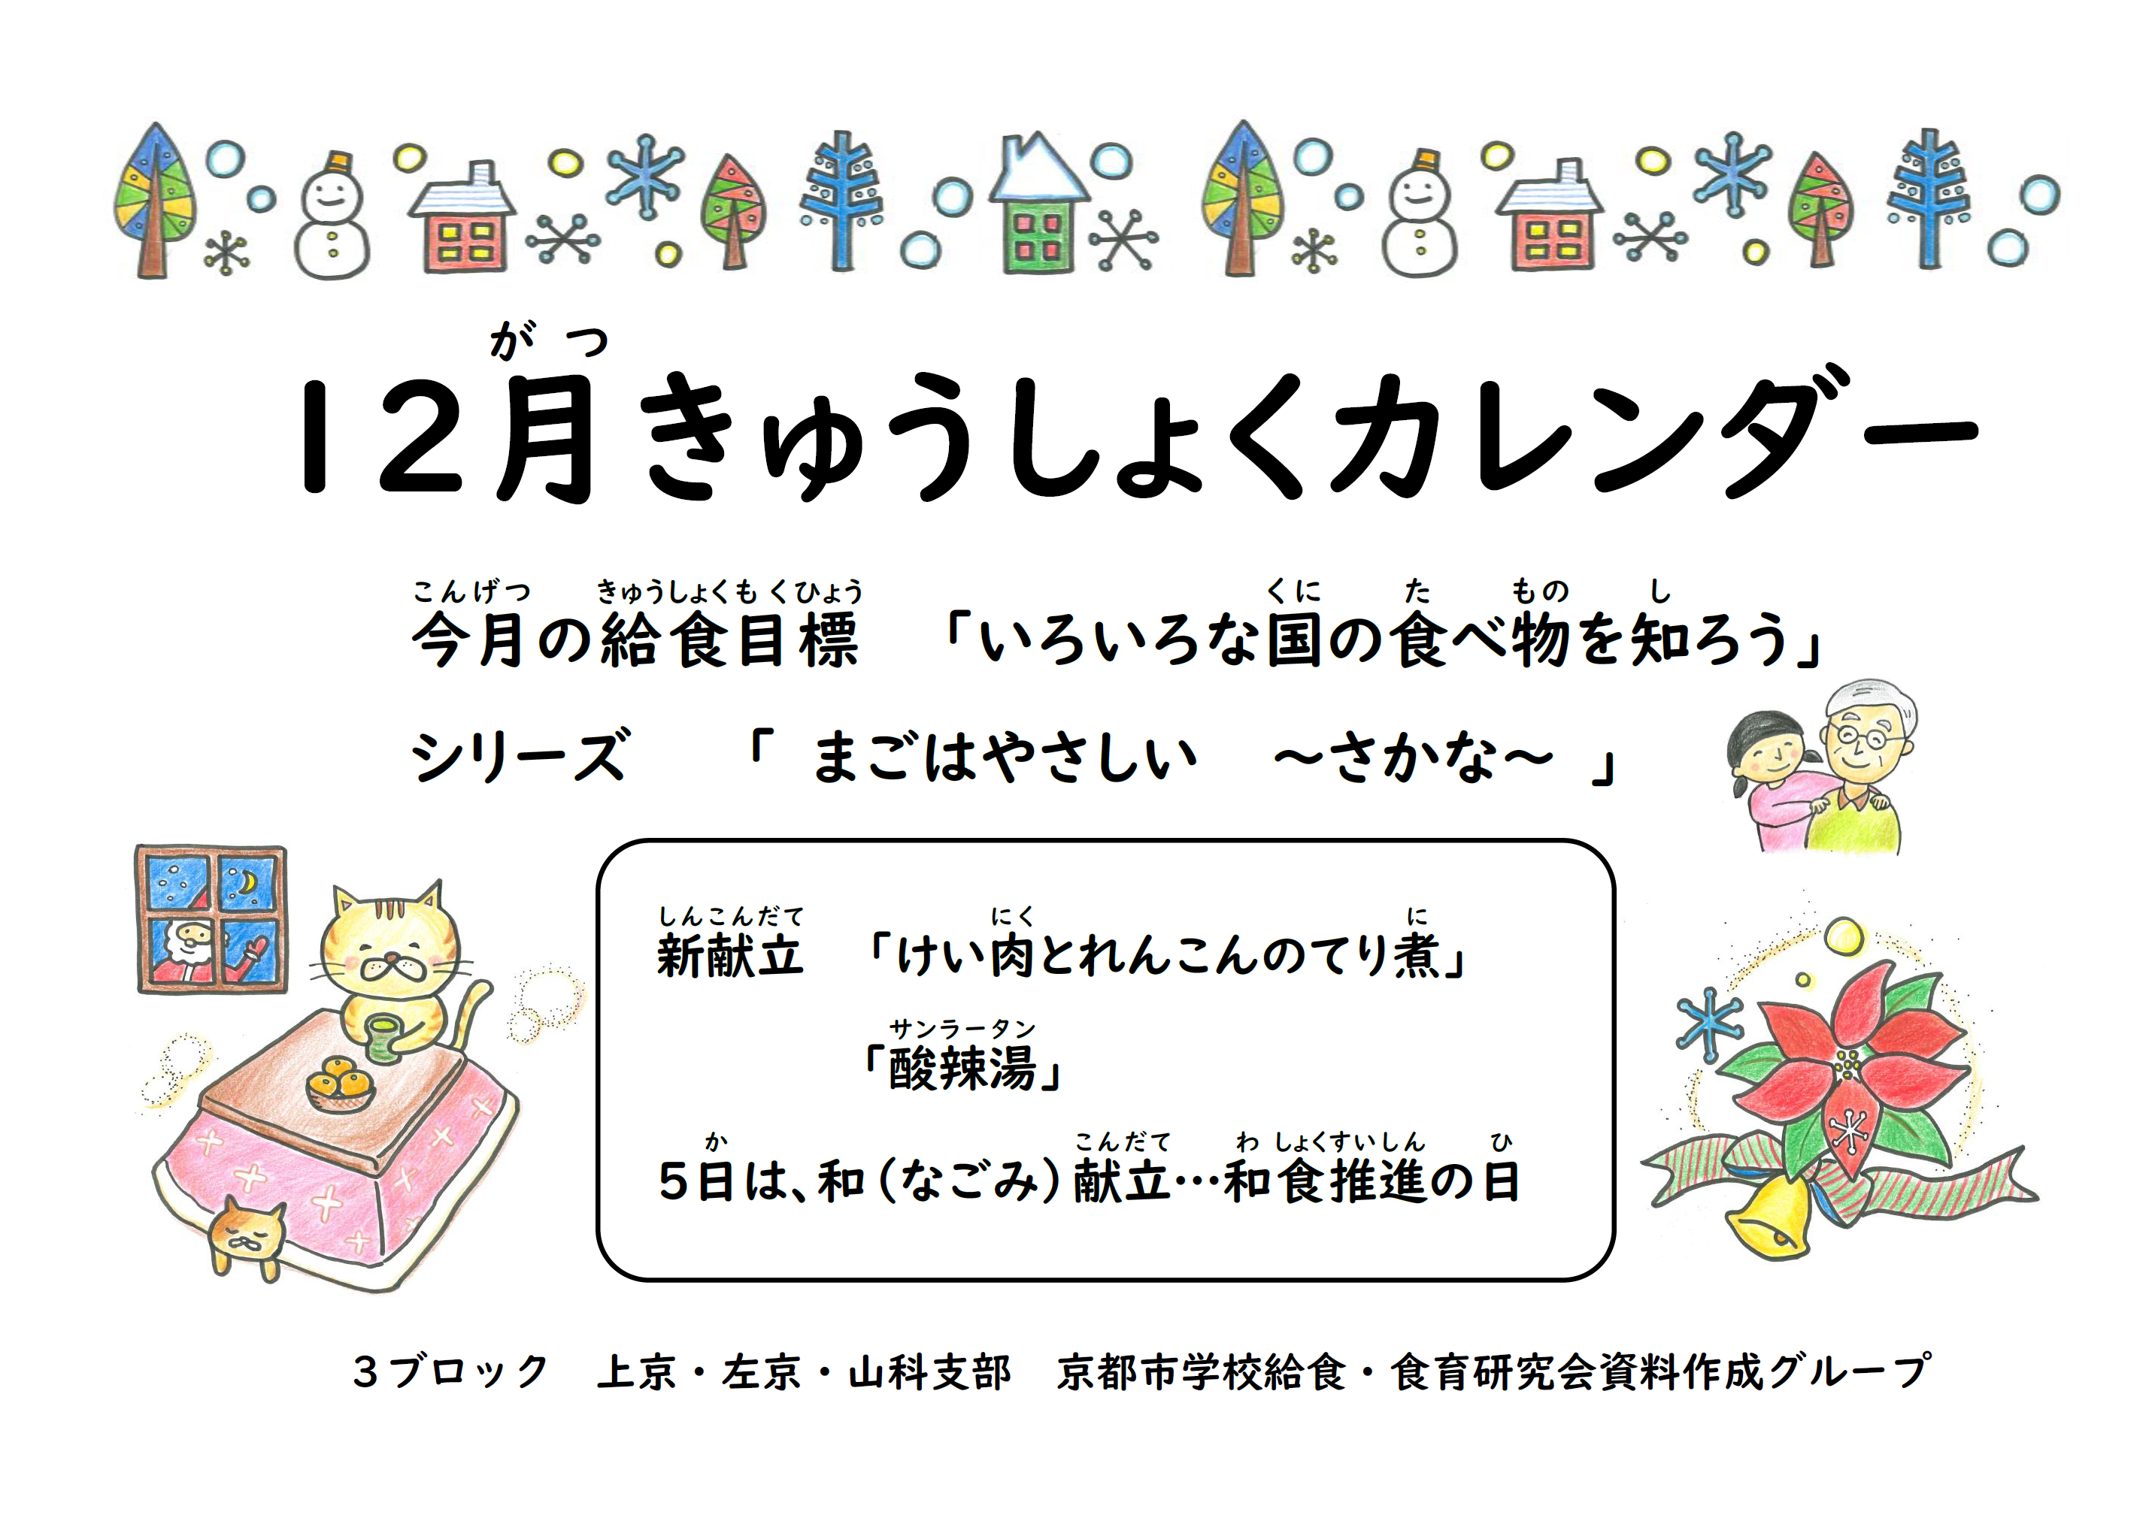


Slide 3
8/26
11/25

Slide 5
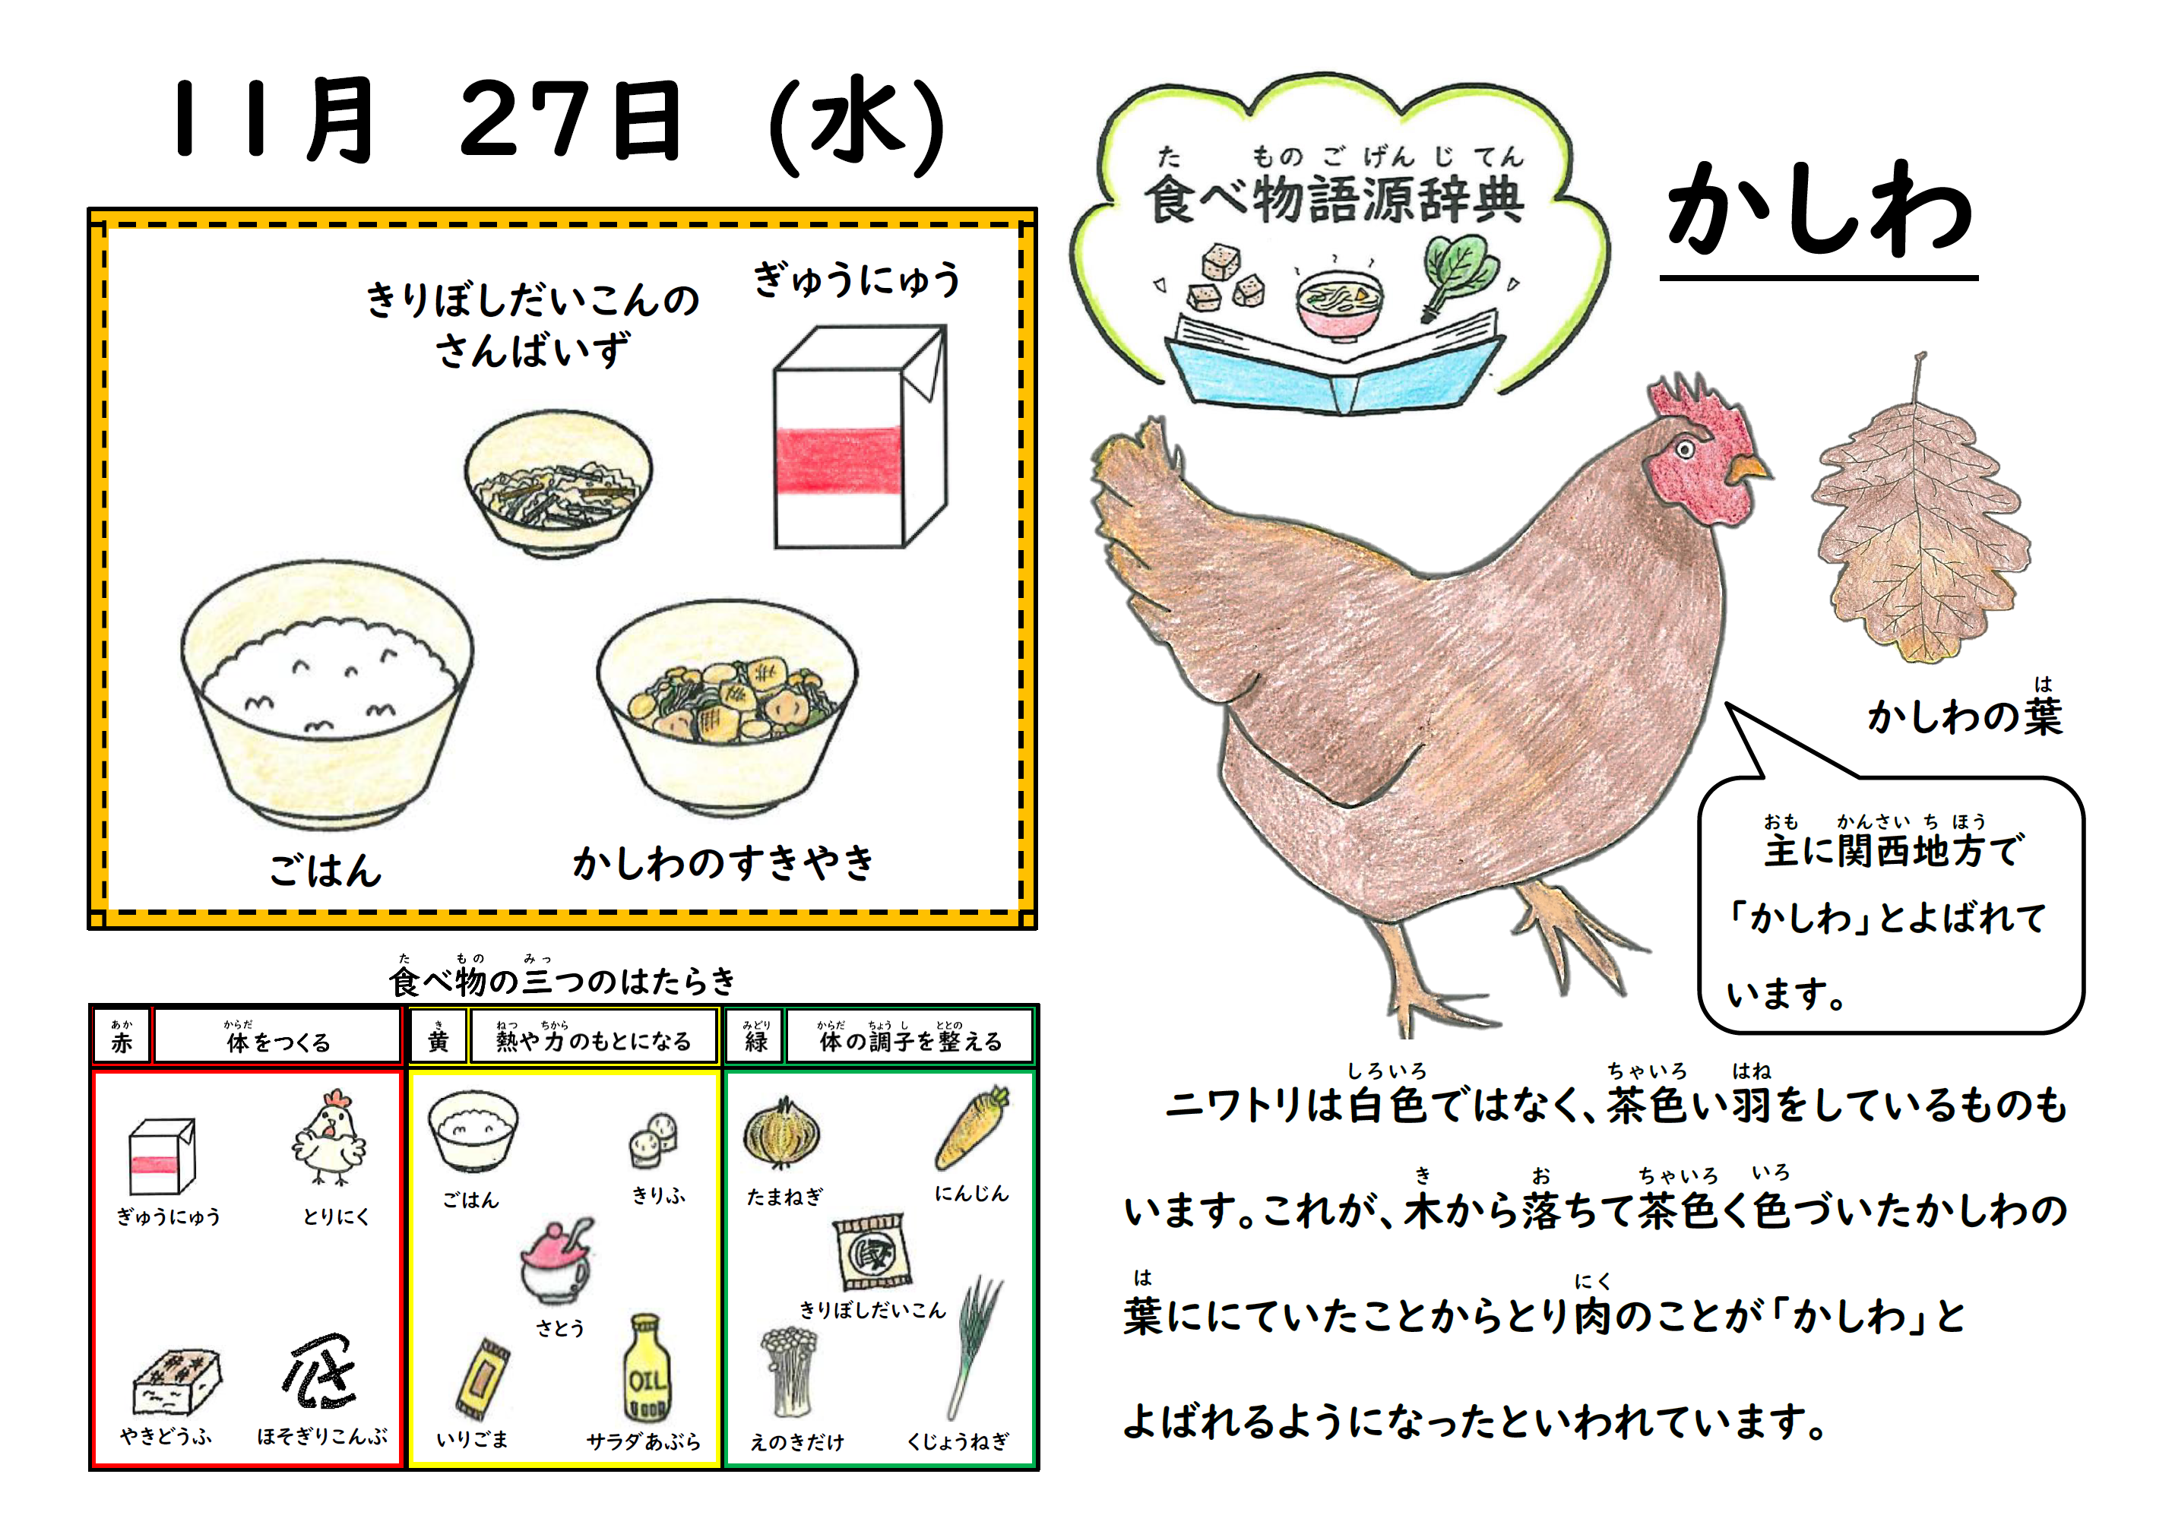

Slide 6
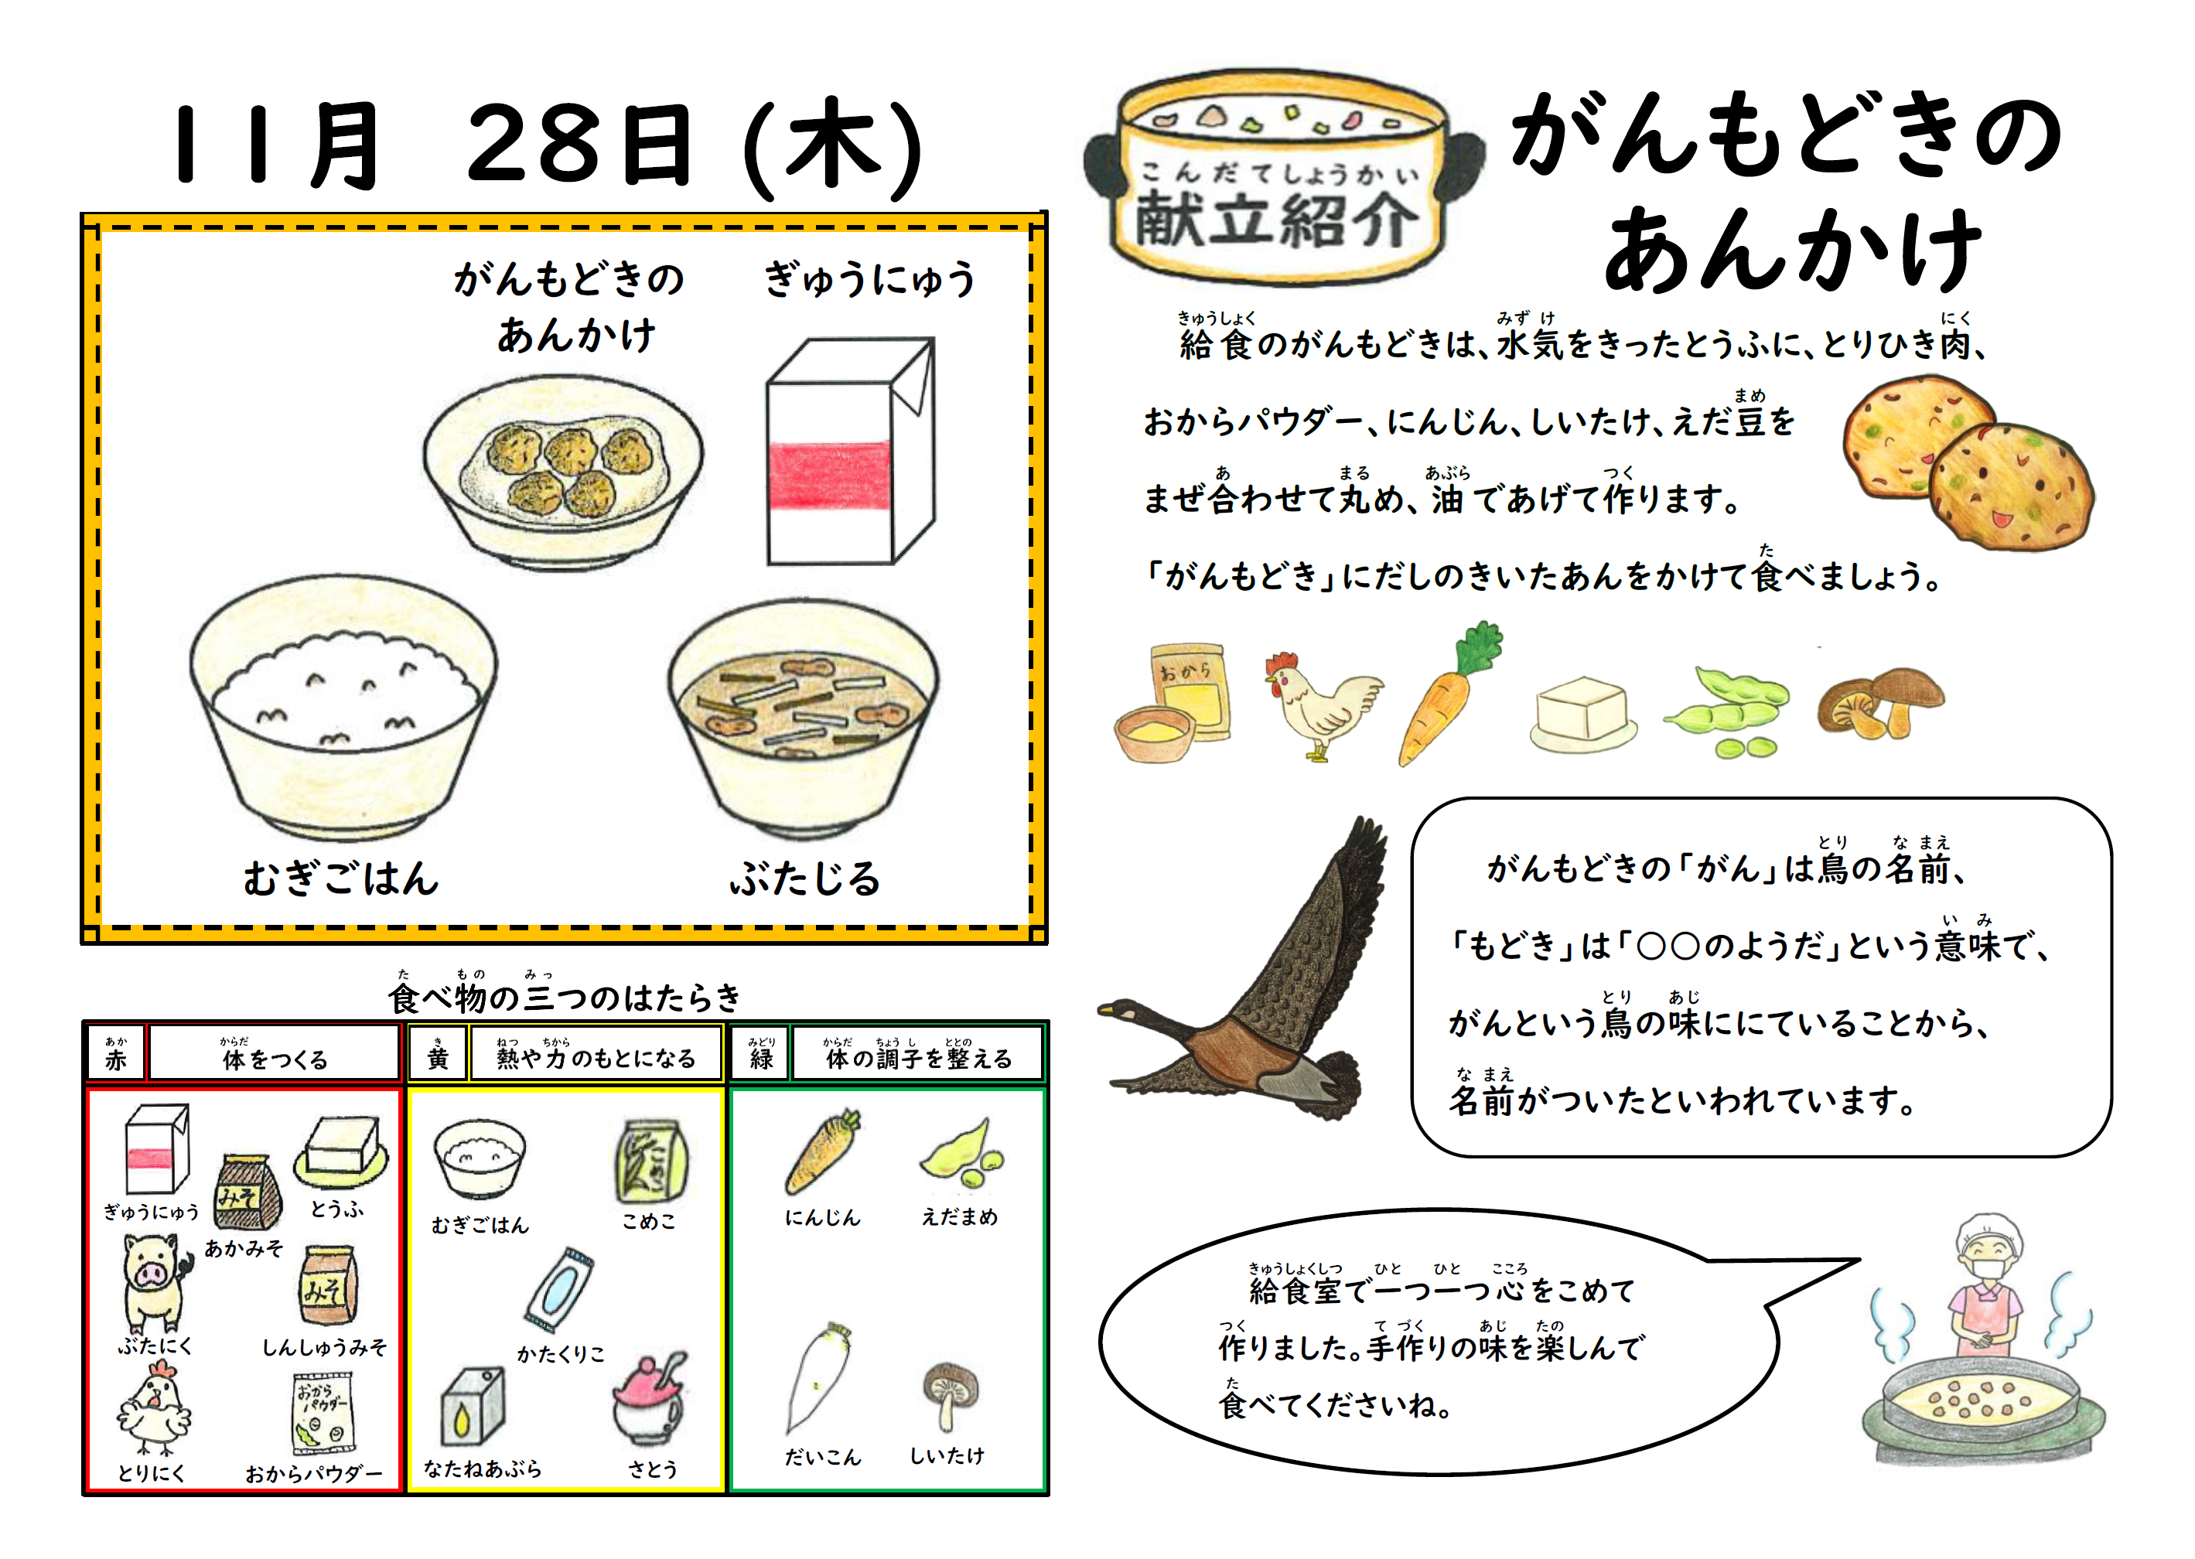
11/28

Slide 8
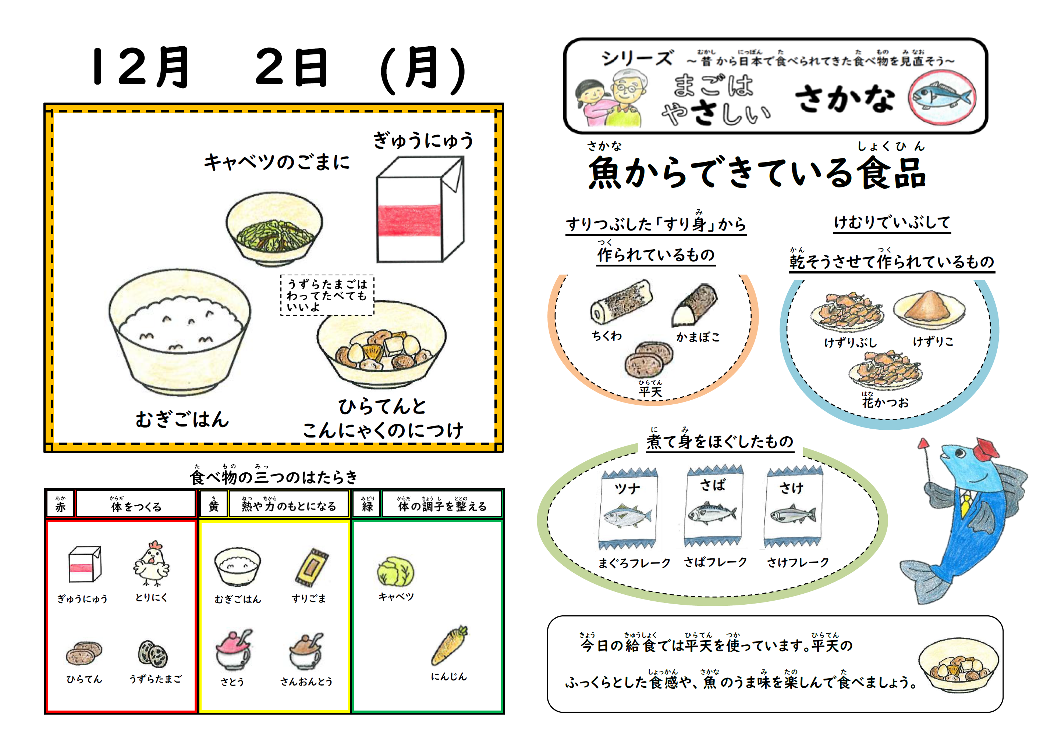

Slide 9
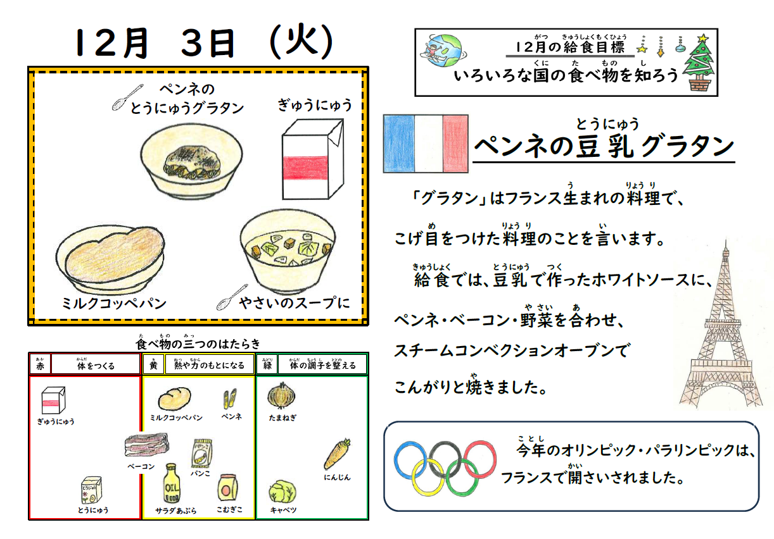

Slide 11
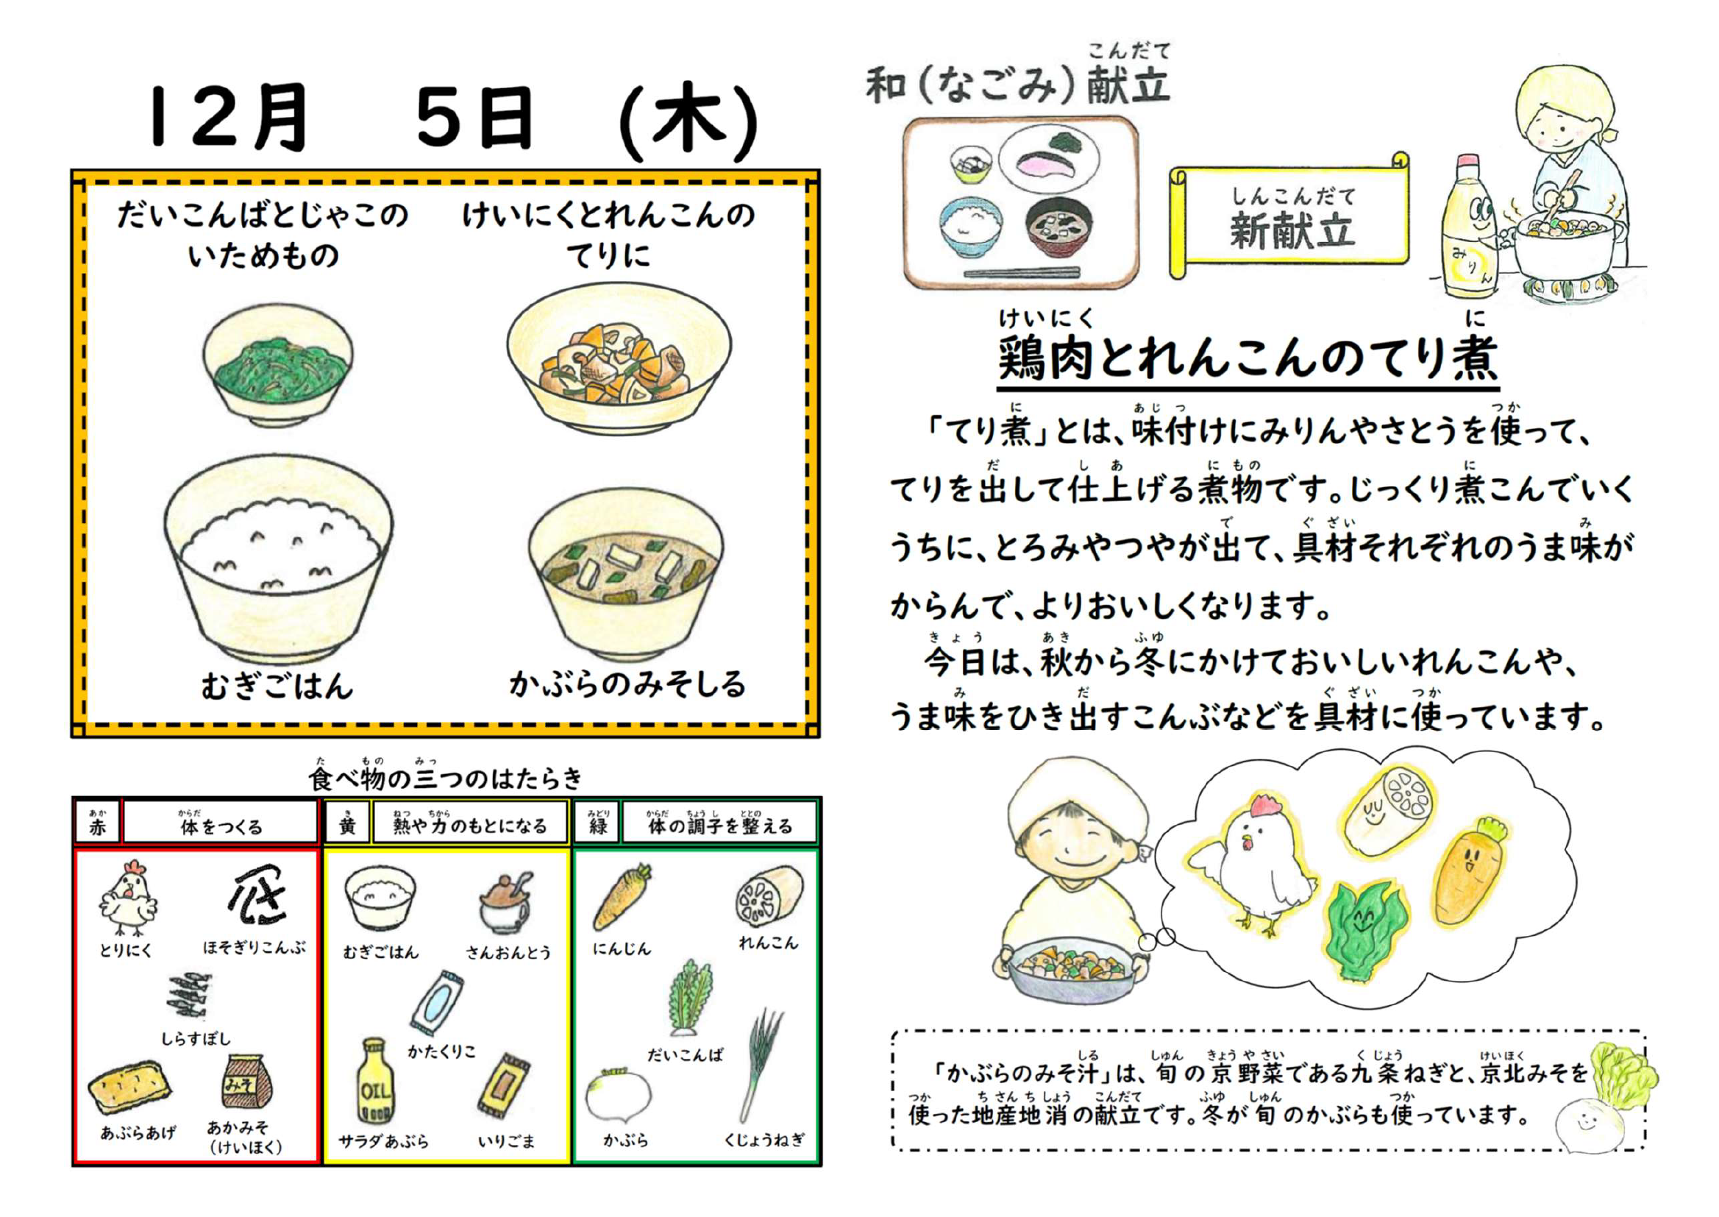

Slide 12
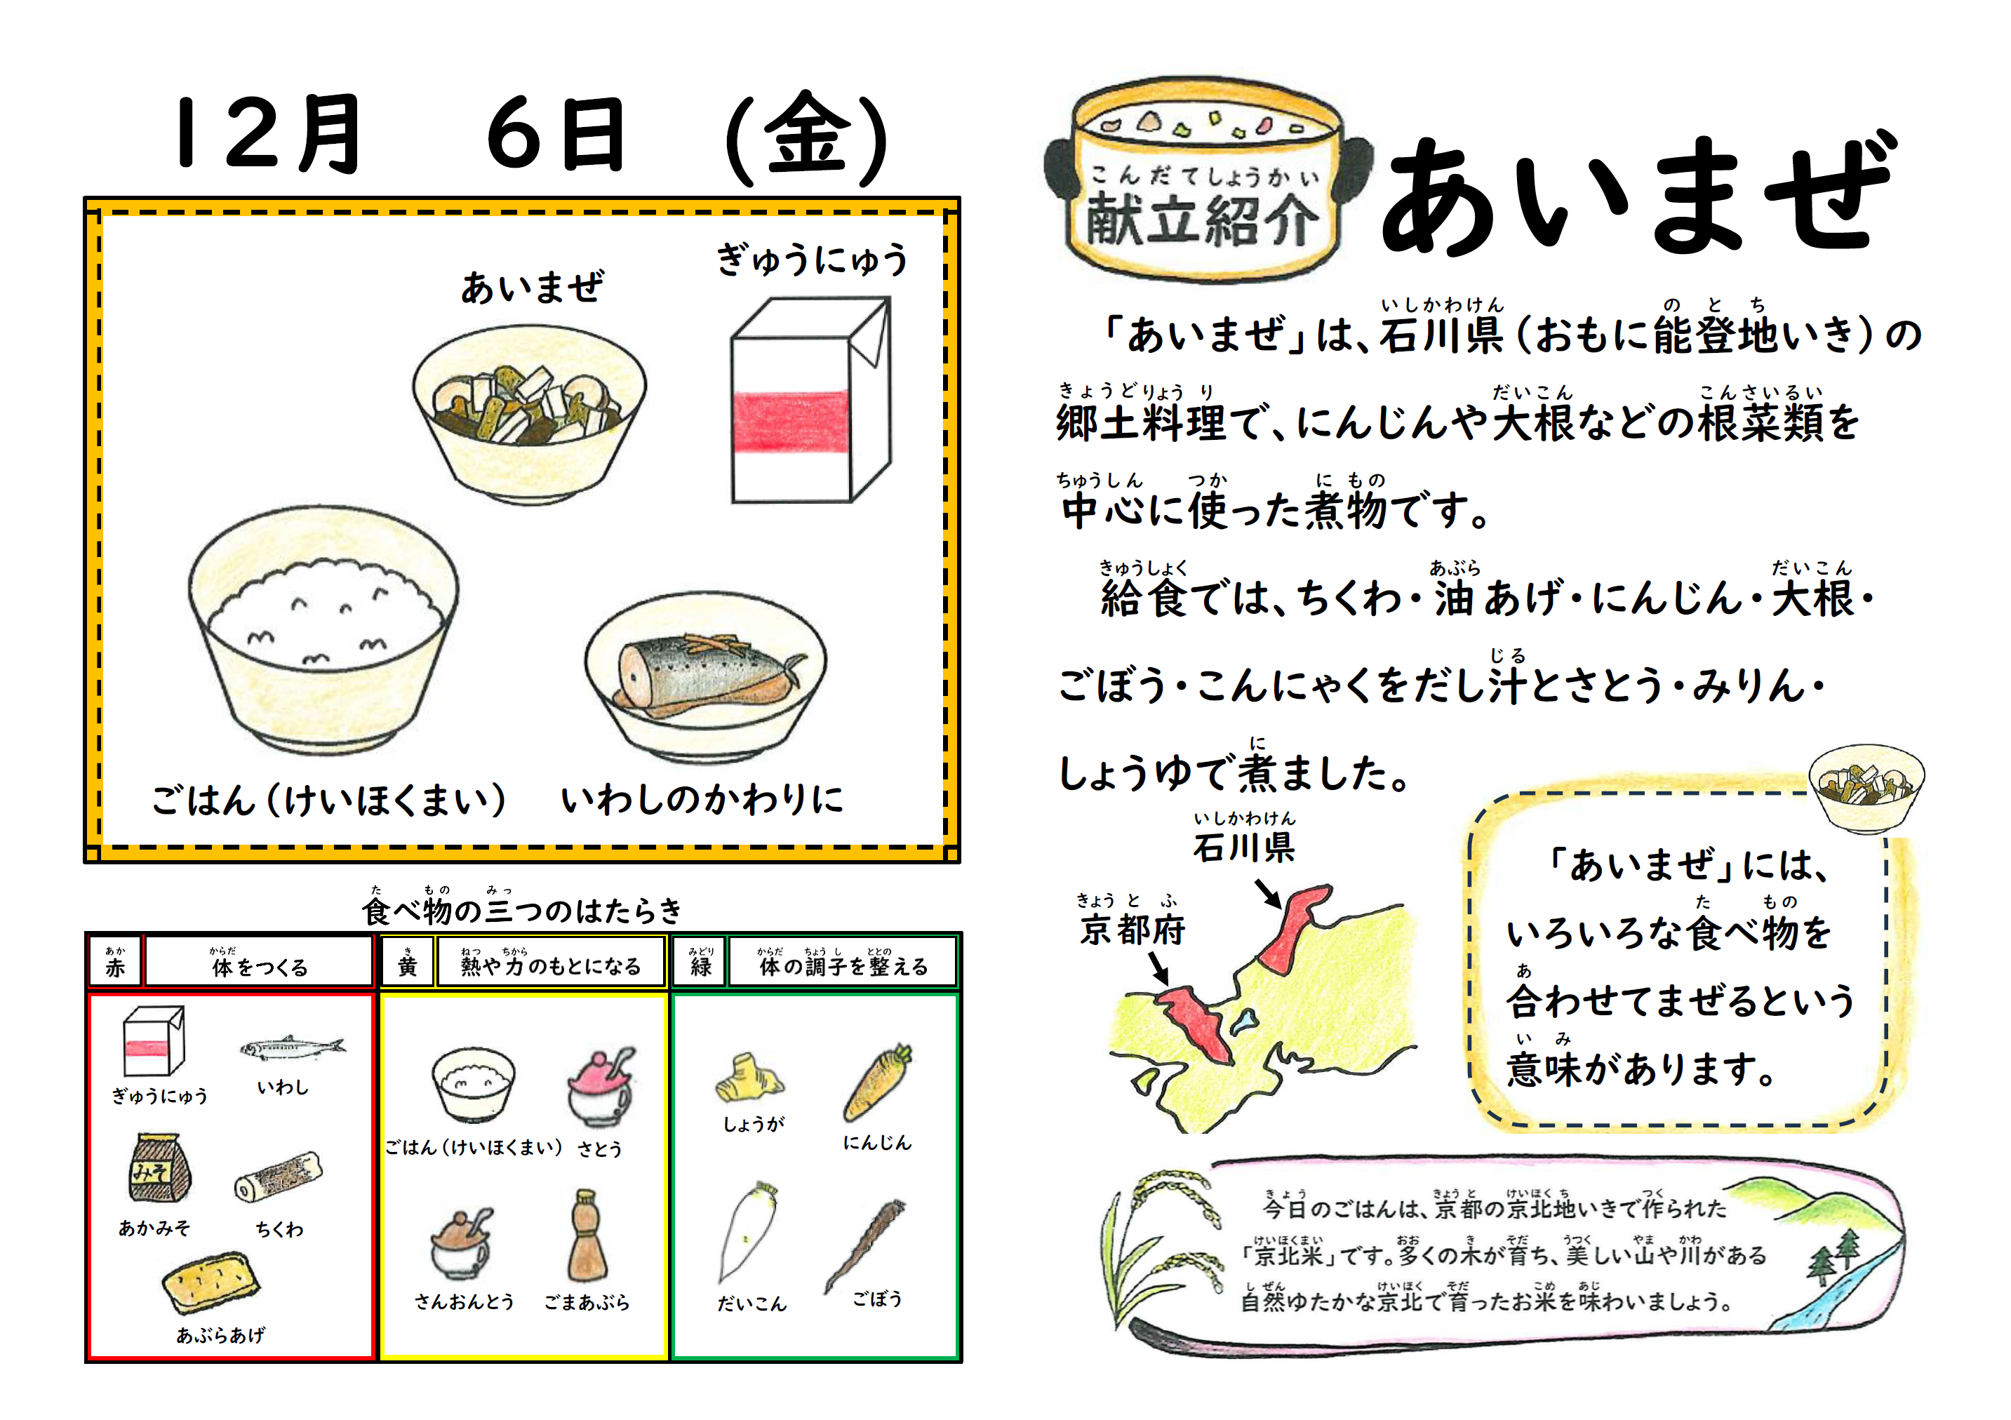

Slide 13
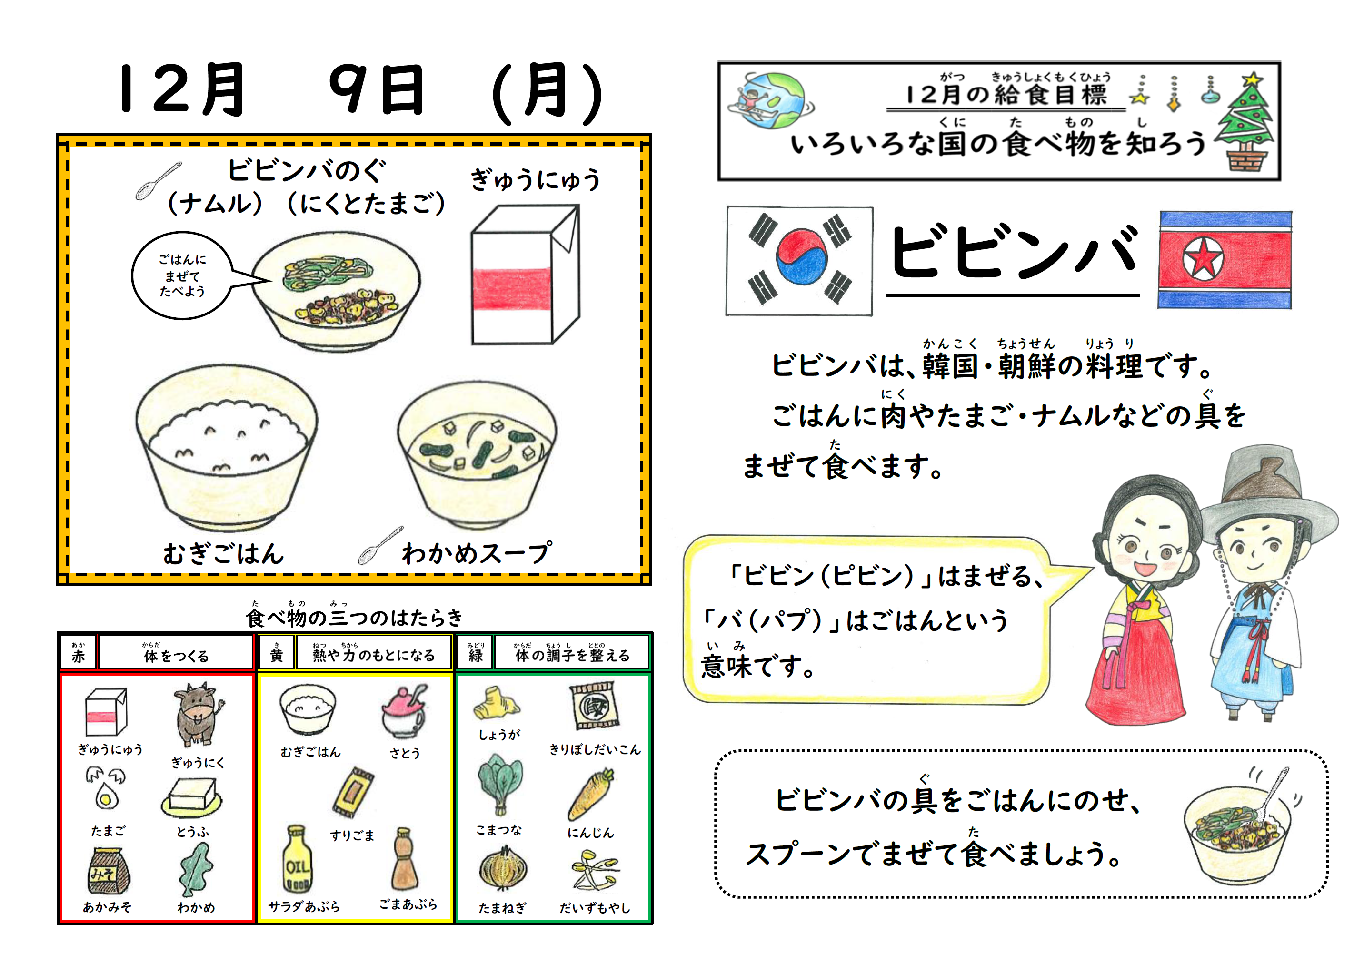

Slide 14
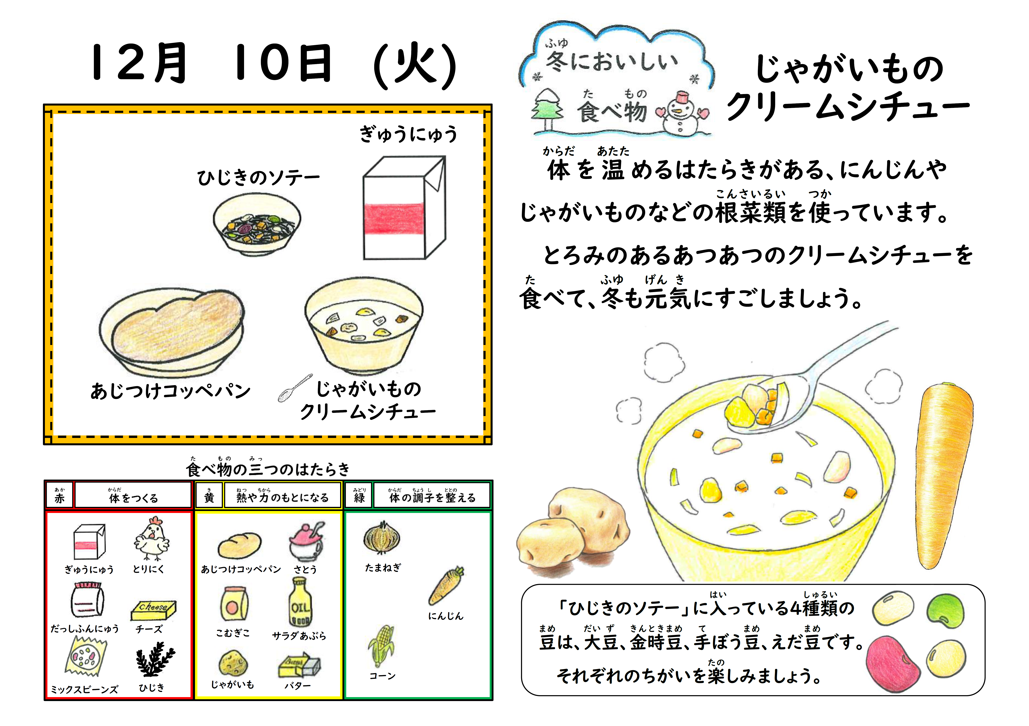

Slide 15
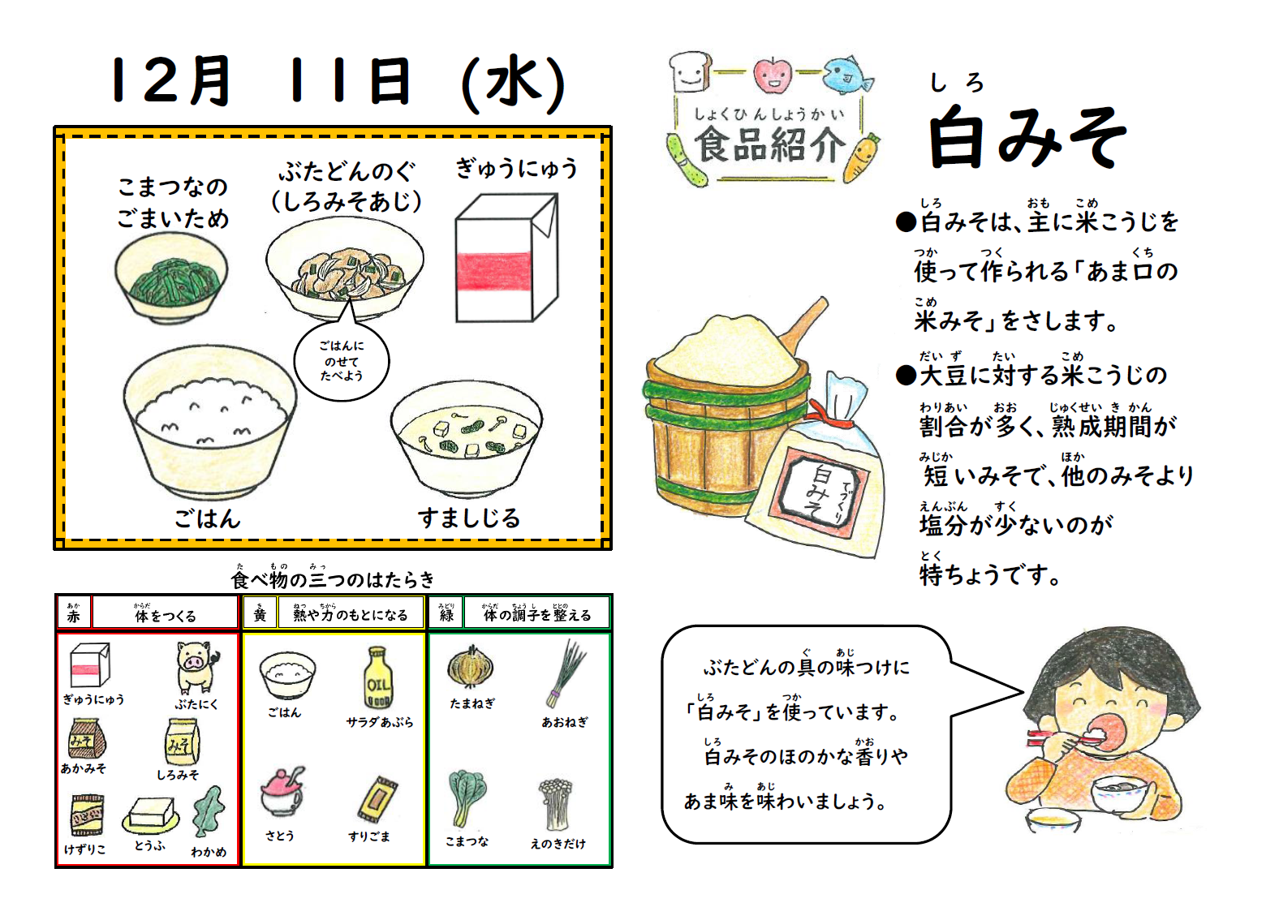

Slide 16
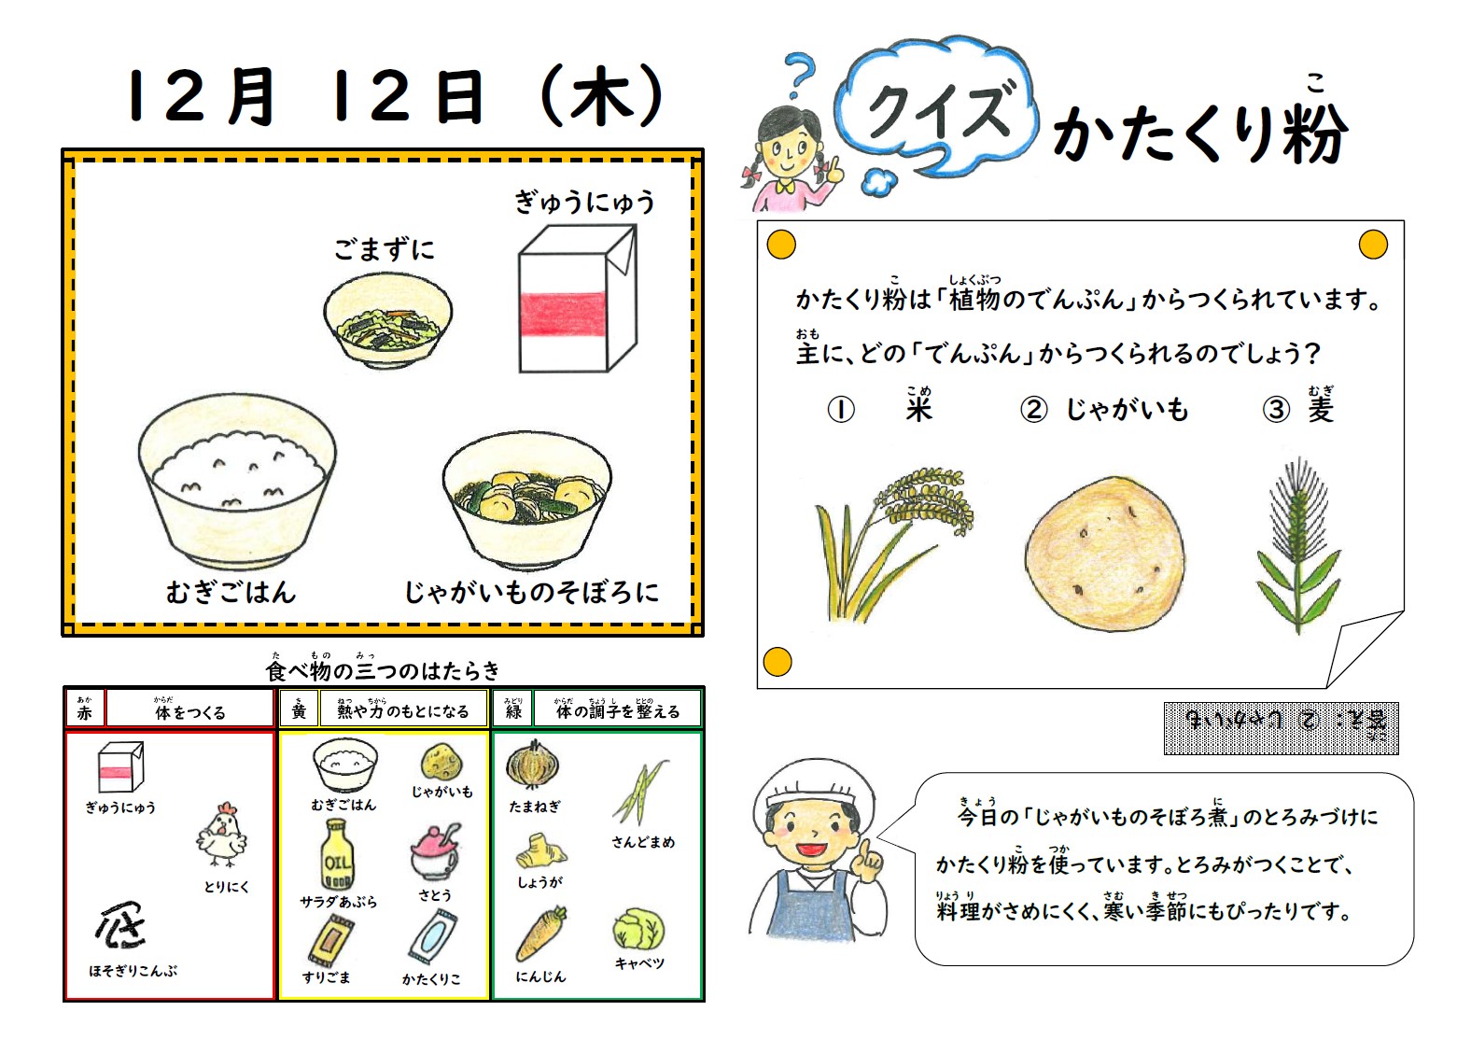

Slide 17
